Slide 1
Проект Елены Харитоновой г. Нижний Тагил
«ВАШ ПЕРИНАТАЛЬНЫЙ ПСИХОЛОГ»

Slide 2
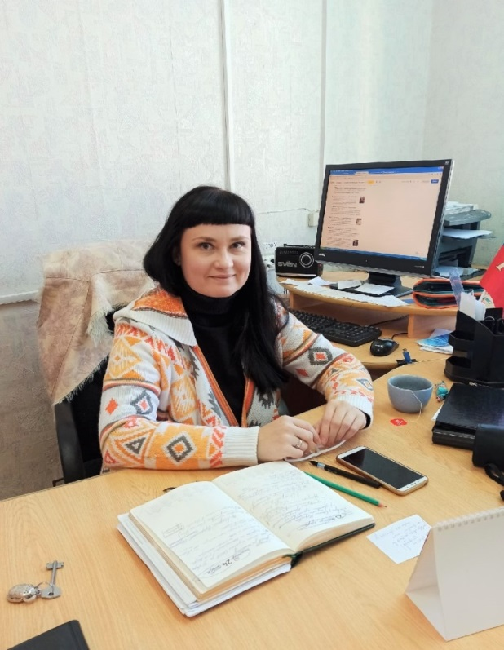
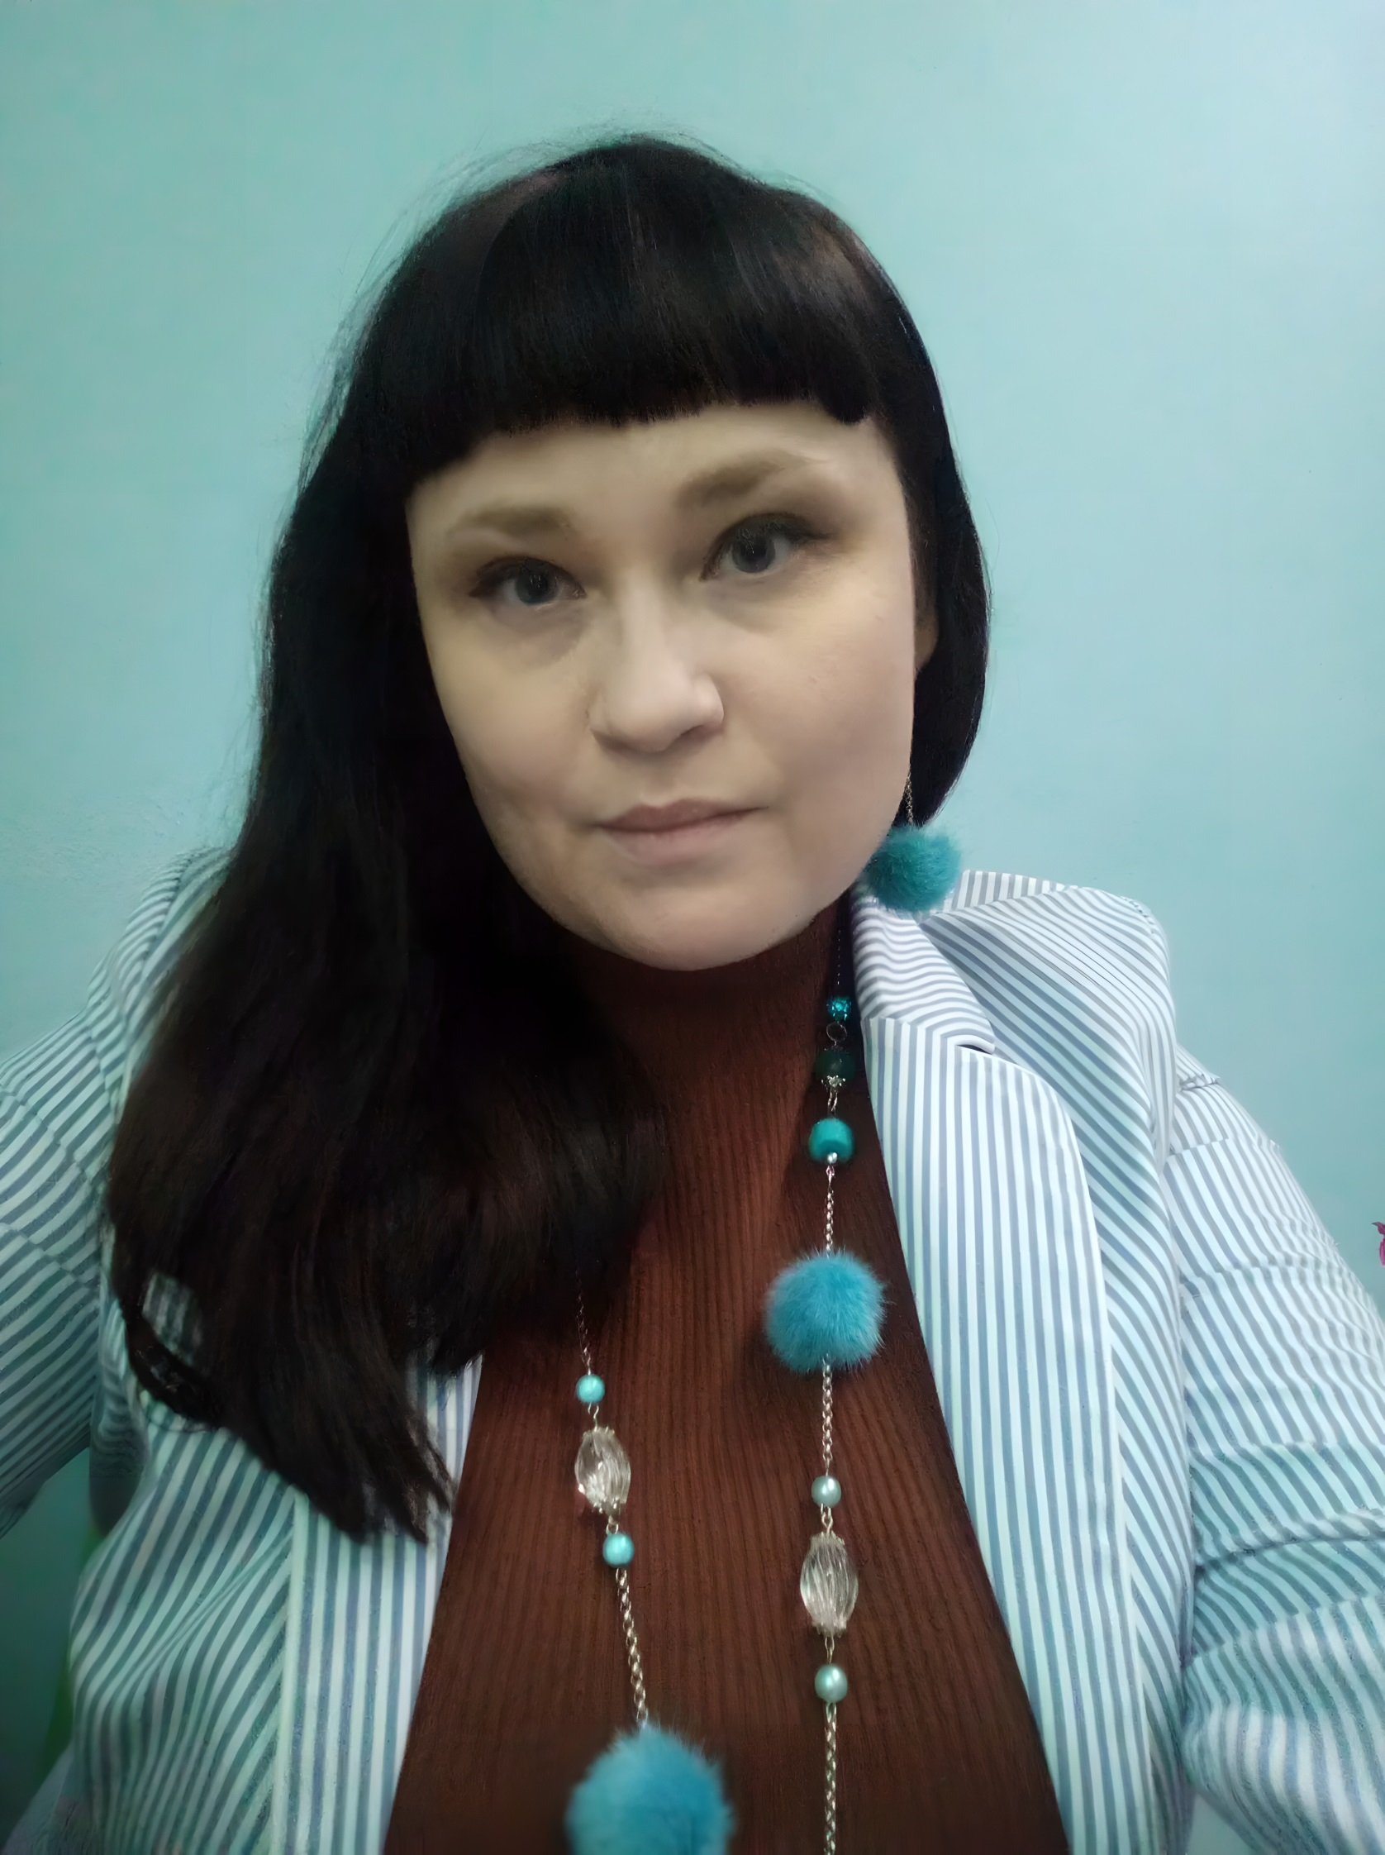
Краткая информация об авторе проекта
Елена Геннадьевна Харитонова
Кандидат исторических наук, начальник научно-исследовательского отдела, Филиал Российского государственного профессионально-педагогического университета в г. Нижнем Тагиле.
Анкета Е. Г. Харитоновой на сайте
«Известные учёные»:
https://www.famous-scientists.ru/15979/

Slide 3
Информация об авторе проекта
Образование:
Высшее – Диплом по специальности «учитель истории и английского языка», Нижнетагильская государственная социально-педагогическая академия 2001-2006 гг.
Кандидат исторических наук (с 2012 г.)
Диплом о профессиональной переподготовке по программе «Социальная работа» в ФГБОУ ВПО «Нижнетагильская государственная социально-педагогическая академия», г. Нижний Тагил, с присвоением квалификации «специалист социальной работы» (2014 г.)
Курсы повышения квалификации по программе «Специалист по работе с семьёй в социальных организациях», ООО «Верити», г. Москва, 8-22 июня 2022 г., 108 час.
Диплом о профпереподготовке по программе «Профессиональная деятельность психолога-перинатолога», квалификация «Психолог-перинатолог» (540 час., ООО «Московский институт профессиональной переподготовки и повышения квалификации педагогов», г. Москва, 2022 г.)

Slide 4
Цель проекта
Цель проекта заключается в оказании социально-психологической поддержке женщин в:
• Период планирования беременности: проработка мотивов зачатия, собственного отношения к теме материнства, диагностика и формирование психологической готовности к материнству. • Период беременности: психологическое сопровождение беременности (работа с эмоциями и переживаниями беременной, подготовка к родам, перинатальное воспитание ребенка и др.) • Послеродовый период: социально-психологическая помощь мамочке, профилактика послеродовой депрессии, выстраивание первого контакта с малышом, проработка отношений в семье с мужем, старшими детьми и родителями в связи с появлением нового члена семьи. А также оказание психологической помощи при работе с бесплодием (психологический фактор); психологическое консультирование и поддержка в ситуациях репродуктивного выбора.

Slide 5
Целевая аудитория: беременные женщины; только родившие (с детьми до 3-х лет); семьи, в которых есть беременные, или только родившие мамочки; женщины в состоянии репродуктивного выбора; женщины с признаками послеродовой депрессии; мамочки особых детей, и т.д.

Slide 6
Методология проекта
Работа строится на положениях экзистенциально-гуманистического подхода: признание за женщиной свободы построения своей жизни и способности к этому. Используя эмпатию, разделяя чувства и переживания беременных и только родивших женщин, необходимо дать им возможность выговориться, выплеснуть эмоции, чтобы «снизить градус» переживаний и страхов, связанных с их новой ролью мамы. Затем происходит работа по раскрытию и актуализации собственных ресурсов, формированию доверия к самой себе к своим возможностям справиться с той или иной ситуацией.

Slide 7
Методология проекта
В ходе работы с женщинами данной категории, используется метод ответов на волнующие вопросы (это помогает исследовать личную историю женщины, справиться с переживаниями), который может использоваться как в форме групповой работы, так и индивидуального консультирования по следующим темам/проблемам:
1. Общая тема / проблема, связанная с беременностью 2. Тема / проблема, связанная непосредственно с родами 3. Дородовая проблема, связанная с ребенком 4. Послеродовые темы/проблемы 5. Проблемы повторнородящих женщин 6. Особая, экзистенциальная, проблема 7. Проблема / тема, связанная с пребыванием в стационаре 8. Внешние проблемы беременных и только родивших женщин

Slide 8
Методология проекта
Кроме того, используются метод составления семейной генограммы («семейного дерева», с целью выявления сценариев материнства в семье, родительских установок, передающихся из поколения в поколение) и методы АРТ-терапии (сказкотерапия, изотерапия, МАК, игротерапия, и др.)

Slide 9
Результаты проекта
В качестве основного результата должны стать цикл лекций, мастер-классов, семинаров, тренингов с клиентами вышеперечисленной целевой аудитории.
Примерные тематики: «Образы материнства» (семинар-тренинг) «Трудности материнства» (семинар-тренинг) «Страхи материнства» (семинар-тренинг) «Какая я мама» (тренинг) "О путях принятия своего особого ребёнка" (семинар-тренинг для мамочек особых детей) «Где взять сил? В поисках ресурса» (тренинг с элементами мастер-класса) «Послеродовая депрессия.НЕТ» (лекция с элементами семинара) «Послеродовая депрессия.НЕТ» (тренинг)

Slide 10
Результаты проекта
Результаты проекта также могут быть представлены в виде обработанных социологических данных (анкет, опросников), с целью проследить в динамике решение соответствующих запросов клиентов. Кроме того, предполагается публикация 2-3 научных статей по теме проекта.

Slide 11
Из опыта реализации проекта
Имеется опыт проведения мероприятия для мамочек особых детей – тренинг на принятие своего ребёнка. Тренинг проводился на базе АНО Первая социальная служба Свердловской области в г. Нижнем Тагиле. Мероприятие показало нужность подобных проектов, каких в Нижнем Тагиле нет.
Кроме того, с февраля 2023 г. я работаю психологом в Реабилитационном центре для детей с особенностями развития, где провожу в т.ч. занятия «мама+ребёнок». Также, я оказываю услуги индивидуального консультирования для будущих мамочек. Очень хотелось бы охватить бОльшую аудиторию клиенток, сделав подобные услуги совершенно бесплатными.

Slide 12
Площадка для реализации проекта
Проект может реализовываться как в онлайн, так и офлайн форматах. Площадкой для офлайн-формата может служить Нижнетагильский государственный социально-педагогический институт (Филиал в г. Нижнем Тагиле). Здесь есть соответствующие специалисты (кандидат психологических наук Ольга Владиславовна Калашникова, студенты профиля подготовки «Психологическое консультирование в социальной сфере»), и помещения (коворгинг-центр на социально-гуманитарном факультете), где можно проводить встречи с женщинами указанной целевой аудитории.

Slide 13
Благодарю за внимание!

